Slide 1
脚本引擎设计参考
马良文
2012-07-11

Slide 2
目前三合一的实现方式
1 ：写文件模式（将数据灌入文件）
2：CMD （运行后产生输出文件）
3：读文件模式（将数据从文件中提取出来）
1.对用户来讲过于复杂，数据映射过多，不直观，容易出错
3. 文件传递环节效率低，慢，不适合高性能计算，尤其是比较大的文件，更不适合该模式
2.流程过多，导致过多低附加值劳动

Slide 3
DataParser写模式
1 ：写文件模式（将数据灌入文件）
模板文件
灌参规则
Data
File
UED设计同目前的数据解析组件

Slide 4
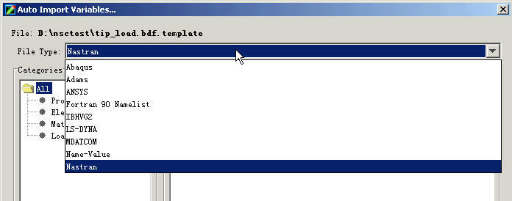
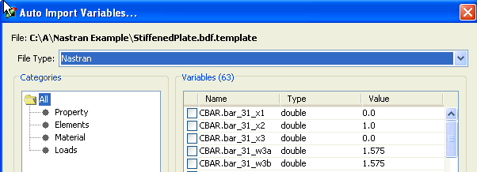
使用"字典"解析文件

Slide 5
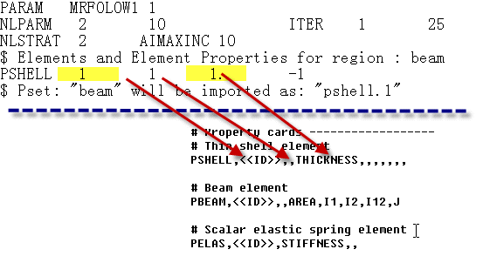
字典
待解析文件
Nastran字典

Slide 6
DataParser读模式
3：读文件模式（将数据灌入文件）
提参规则
File
File
UED设计同目前的数据解析组件

Slide 7
命令行
2：命令行
分布式
运行控制
Data
File
File
输出日志
典型命令行封装：
"%ANSYS140_DIR%\bin\winx64\ansys140.exe" -p ane3fl -dir %~dp0 -j "zd" -s read –Par_L 36 -b nolist -i zd.inp -o zd.out
其中 zd.inp 为输入文件参数，Par_L 为输入参数名，36为输入参数值
zd.out为输出参数文件
或者将以上命令行直接封装成一个bat文件：zd_batch.bat
Notes:
"%ANSYS140_DIR%\bin\winx64\ansys140.exe" -p ane3fl -dir %~dp0 -j "zd" -s read -l en-us -b nolist -i zd.inp -o zd.out

Slide 8
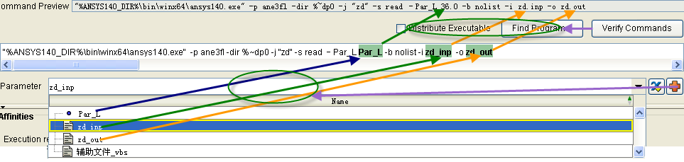

命令行组成
典型命令行封装：
"%ANSYS140_DIR%\bin\winx64\ansys140.exe" -p ane3fl -dir %~dp0 -j "zd" -s read –Par_L 36 -b nolist -i zd.inp -o zd.out
其中 zd.inp 为输入文件参数，Par_L 为输入参数名，36为输入参数值
zd.out为输出参数文件

Slide 9
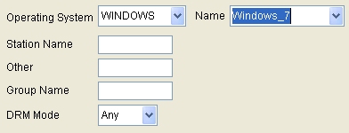
分布式
指定主机名
指定工程软件名称
指定组名
指定DRM模式（SGE or PERA）
指定OS种类（Win or Unix/Linux)

Slide 10
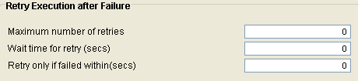


运行控制
重试次数，重试间隔
最长执行时间
等待某一文件生成
出错时中止运行

Slide 11

输出日志
标准输出日志
错误输出日志

Slide 12
DataParser存在的价值
存在不需要执行命令就进行解析的场景，如解析一个文件来作Chart.
可同时以“读”模式和“写”模式工作.
脚本引擎的技术基础.

Slide 13

脚本引擎工作模式
Total Solution!
脚本引擎
Input模块
命令行模块
Output模块
模板文件
灌参规则
提参规则
Data
Data
File
File
File
脚本文件
辅助文件
Notes:
作为一个整体，输入文件仅内部可见，减少中间环节。

Slide 14
场景描述：Catia数模转换
脚本引擎
Input模块
命令行模块
Output模块
Convert.bat
灌参规则
Zhou.model
转换类型
:model
vbs
Zhou.CATPart
Tao.model
Tao.CATPart
Convert.catvbs
典型命令行封装：
Convert.bat
"D:\Program Files\Dassault Systemes\B16\intel_a\code\bin\CATSTART.exe" -run "CNEXT.exe" -env CATIA_P3.V5R16.B16 -direnv "C:\Documents and Settings\All Users\Application Data\DassaultSystemes\CATEnv“ -batch -macro .\Convert.catvbs
Notes:
@echo off
setlocal enabledelayedexpansion
set /p str=请输入转换后的格式：
for /f "tokens=* delims=" %%i in (ConvertMod.catvbs) do (
set var=%%i
set var=!var:model=%str%!
echo !var!>>ConvertTo.catvbs
)
for /f "tokens=2,*" %%a in ('reg query "HKEY_CLASSES_ROOT\CATIA.Part\shell\open\command" /ve ^|find "REG_SZ"') do for /f "tokens=1,* delims=-" %%c in ("%%b") do %%c -batch -macro .\ConvertTo.catvbs

Slide 15

结束
谢谢

